Slide 1
Chercher, écrire, créer avec ou sans l'IA : paroles et pratiques d’élèves dans un cours de sciences humaines
Yvan Urunuela
Enseignant en économie
Département de sciences sociales
Collège Ahuntsic

Slide 2
Présentation du cours
DISH (démarche d’intégration en sciences humaines)
Cours :
  obligatoire dans le programme sciences humaines
  en 4e session, 45 heures, multidisciplinaire
  porteur de l’épreuve synthèse de programme
  dernier cours de la séquence des 4 cours méthodologiques

Slide 3
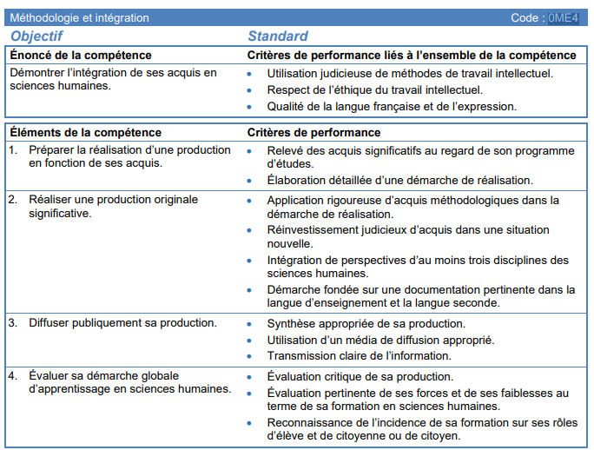
Aperçu de la compétence ministérielle
Travail par étapes, à la fois académique et créatif, ne pouvant pas être fait uniquement en classe (exposition à l’IA)
Le questionnement sur l’utilisation de l’IA des étudiant.es s’est fait dans le cadre de

Slide 4
Grandes étapes du cours
Bilan des acquis (méthodologiques, disciplinaires, savoir être)
Recherche documentaire sur un enjeu social (individuel) :
  Médiagraphie commentée basée sur 10 sources fiables
  Plan (très) détaillé
  Rédaction d’un état de la question (80% en classe)
  Rapport de recherche (aux normes académiques) (2000 mots)
3. Création d’une production originale (individuel ou en équipe)
4. Exposition au public de la production originale
Deux oraux (semaines 9 et 15) + un journal réflexif (papier et vidéo) complété en cours de session + un questionnaire anonyme (semaine 9)

Slide 5
Profil des étudiant.es
37 étudiant.es qui ont fini le cours
33 déclarent suivre le cours pour la 1ère fois
30 se déclarent en dernière session (automne 2025)
34 déclarent vouloir suivre des études universitaires en lien (direct ou indirect) avec les sciences humaines
21 déclarent être inscrit.es dans un cégep depuis 6 sessions ou plus
34 déclarent avoir à la maison un espace de travail (chambre, bureau, etc.) pour travailler seul.e et au calme
Abandons (après la semaine 3) = 7

Slide 6
Partie 2
Bilan critique de ce que le prof a mis en place pour contrôler et baliser l’utilisation de l’IA

Slide 7




Décomposition du travail en étapes avec un code couleur
Partage avec le prof des requêtes faites à l’IA
Traçabilité et « preuves » d’études
Évaluation orale et/ou réflexive
Créativité, collaboration, originalité
Étapes obligatoires en classe
Sensibilisation et sanction
Baliser et contrôler l’utilisation de l’IA

Slide 8
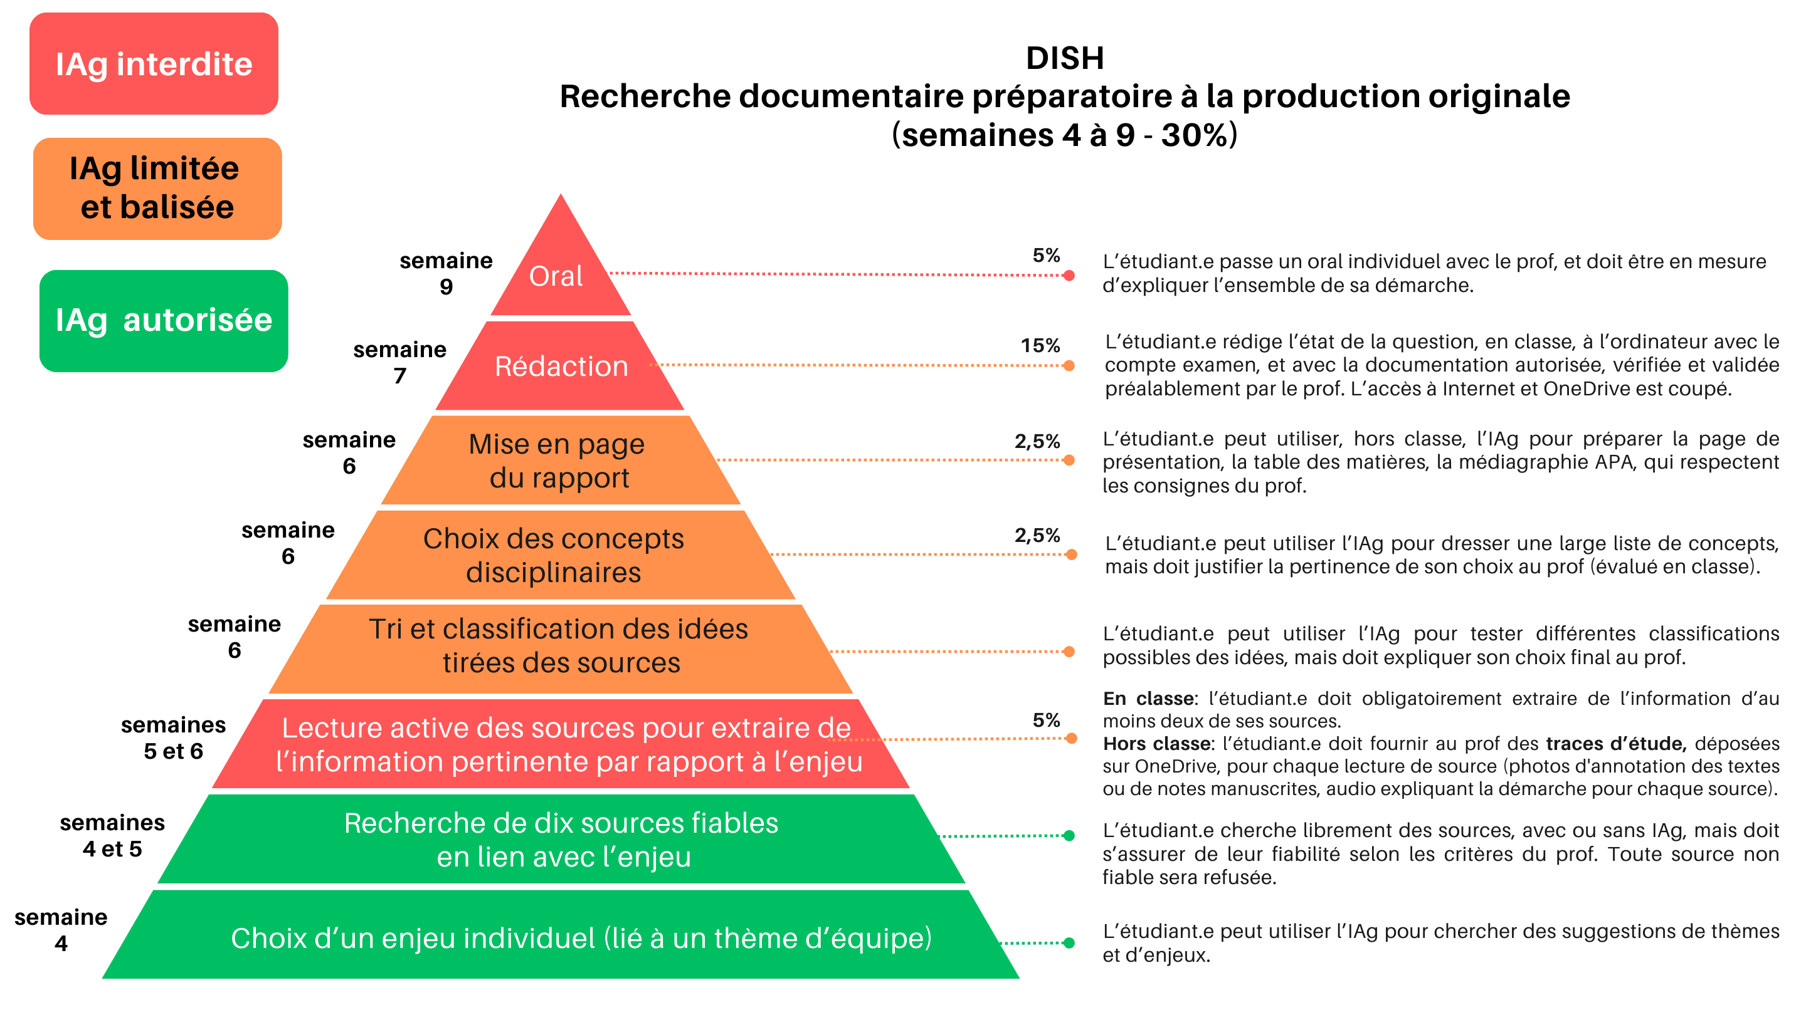

Slide 9
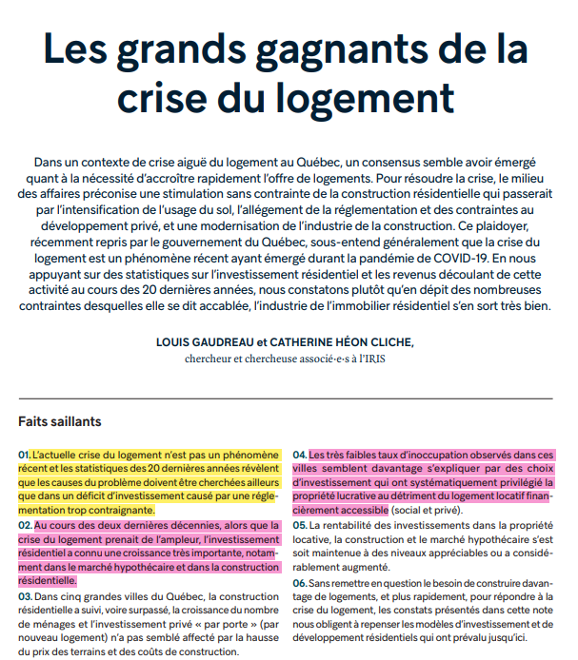
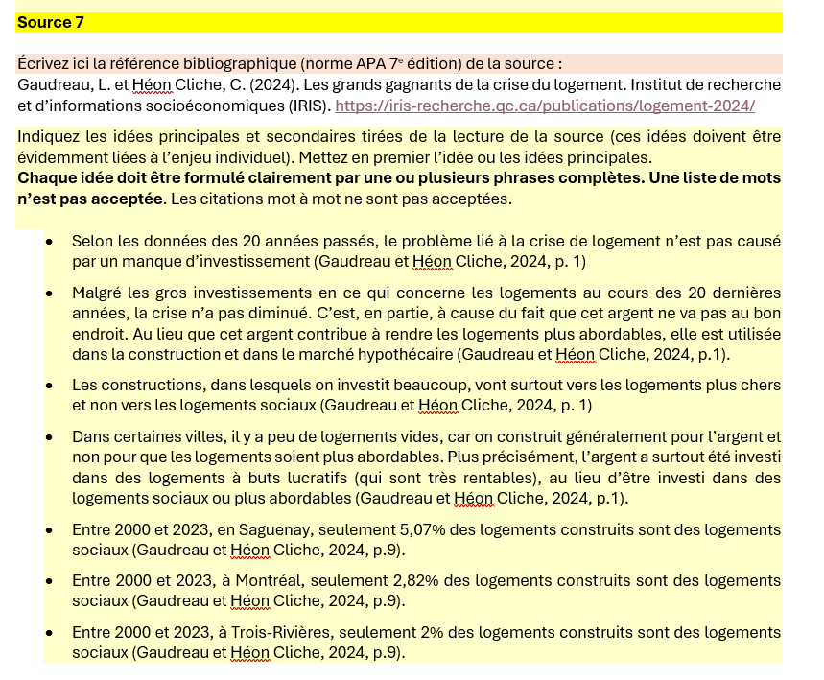
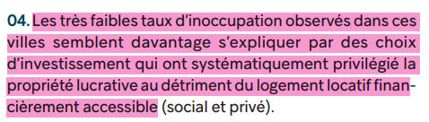
Exemple de traçabilité des idées
1 – lecture active de la source
2 – médiagraphie commentée

Slide 10
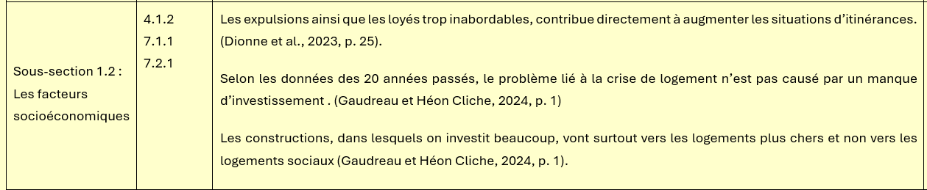
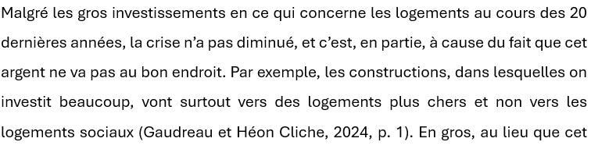
Exemple de traçabilité des idées
3 – plan détaillé
4 – rédaction de l’état de la question

Slide 11
Évaluation (qualité / quantité) des traces d’études remises
37 étudiant.es

Slide 12
Indicateur de la charge de travail : nombre de MIO reçus
Cours enseignés (automne 2025) | Nombre d’élèves | Nombre de MIO reçus des élèves (automne 25)
Démographie et actualité économique | 33 1 groupe | 65
Recherche quantitative en SH | 25 1 groupe | 49
DISH | 41 2 groupes | 437

Slide 13
Partie 3
Paroles et pratiques des élèves sur l’IA
(dans ce cours)

Slide 14
Selon toi, quel est ton niveau de compétence pour utiliser correctement l’IA? Bien utiliser l’IA et poser de bonnes questions à l’IA, pour toi c’est…
37 répondant.es

Slide 15
Dans tes études au collège, aimerais-tu recevoir une formation à l’IA (mieux comprendre ce qu’est l’IA, comment bien utiliser l’IA, connaitre le type d’erreurs que fait l’IA, etc.).
37 répondant.es

Slide 16
À quelle fréquence utilises-tu l’IA pour tes travaux à l’école?
37 répondant.es

Slide 17
Pour quelles activités scolaires as-tu déjà utilisé l’IA?
(plusieurs réponses possibles proposées)
37 répondant.es

Slide 18
À l’école, est-ce que l’IA t’a déjà permis de…?
37 répondant.es
 | Oui, souvent | Oui, parfois | Non
mieux apprendre | 4 | 28 | 5
mieux comprendre de la matière difficile | 14 | 21 | 2
gagner du temps dans tes travaux ou révisions | 19 | 11 | 7

Slide 19
Habituellement, quand l’IA donne une réponse à ta question, est-ce que tu as confiance dans la fiabilité de cette réponse de l’IA?
37 répondant.es

Slide 20
As-tu déjà vérifié la fiabilité des informations données par l’IA?
37 répondant.es

Slide 21
Qu’est-ce qui te freine ou t’inquiète le plus dans l’usage de l’IA? (plusieurs réponses possibles)
37 répondant.es

Slide 22
Utilisation (ou pas) de l’IA dans la recherche documentaire
 | Recherche de sources | Lecture active | Plan détaillé | Choix de 3 concepts
Code IA
Non | 17 | 17 | 12 | 18
Oui, un peu | 17 | 16 | 6 | 6
Oui, beaucoup | 3 | 4 | 19 | 13
IA autorisée
IA interdite
IA encadrée
IA encadrée
Les catégories « Non », « Oui, un peu », « Oui, beaucoup » sont déterminés par le prof à la suite des entretiens individuels sur la démarche des élèves (semaine 9 après la correction et notation des travaux).
« Non » = IA non consultée OU IA consultée mais réponses de l’IA non retenues
« Oui, un peu » = l’élève fait la majeure partie du travail (qualité et/ou quantité); IA utilisée en complément
« Oui, beaucoup » = l’IA fait le « gros » du travail (qualité et/ou quantité) et l’élève le complète et l’ajuste

Slide 23
Typologie de profils d’utilisation de l’IA
37 étudiant.es
Contre IA (1)
Pas besoin IA (8)
Pro IA (15)
–
+
Peu de maitrise et d’intérêt pour IA (3)
IA au cas par cas (10)

Slide 24
Typologie de profils d’utilisation de l’IA
Contre IA
IA perçu comme fondamentalement « mauvais »
Nombreux impacts négatifs de l’IA spontanément nommés (environnement, éthique, concentration des pouvoirs, etc.)
« Je ne veux pas être complice »
Aucune utilisation de l’IA par principe (à l’école et en général)
Peu de maitrise et d’intérêt pour IA
Estiment avoir peu ou pas de connaissances pour bien utiliser IA
Peu d’intérêt pour l’IA en général (peu ou pas d’utilisation en dehors de l’école)
À l’école, IA est peu utilisé (« je n’ai pas le réflexe de l’utiliser »)
Peu de persévérance dans l’utilisation de l’IA, surtout si les premières réponses ne sont pas satisfaisantes

Slide 25
Typologie de profils d’utilisation de l’IA
Pas besoin IA
Dans ce groupe, sur-représentation de « bons » élèves (notamment filles)
Travaux dans le cours jugés non difficiles
Font spontanément le lien avec les autres cours du programme
Déclarent savoir bien faire le type de travail demandé par le prof sans l’IA (recherche de sources, plan détaillé, etc.)
IA parfois utilisée mais ses réponses ne sont pas retenues si elles ne respectent pas le standard de qualité attendu par ces élèves (IA utilisée si valeur ajoutée)
Limites de l’IA connues par ces élèves à la suite de « mauvaises » expériences passées
IA pas nécessairement perçu comme un gain de temps
IA perçu comme un risque potentiel (mauvaise source, résumé incomplet d’un texte, plan détaillé pas cohérent)

Slide 26
Typologie de profils d’utilisation de l’IA
Pro IA
IA perçu comme une « bonne chose » du point de vue de la société (et de l’école)
IA perçu comme inévitable malgré ses impacts négatifs (environnement, etc.)
Utilisation régulière de l’IA (à l’école, dans la vie personnelle, parfois au travail)
Déclarent savoir bien utiliser l’IA (apprentissage autodidacte)
Ne souhaitent pas (pour la plupart) avoir une formation IA à l’école
Souhaitent surtout que les profs précisent les conditions d’utilisation de l’IA dans leur cours
Reconnaissent le manque de fiabilité de certaines réponses de l’IA mais le problème est l’utilisation de mauvais prompts ou des demandes pas claires faites à l’IA
IA est (très) souvent sondé pour les travaux à l’école
Les réponses de l’IA ne sont pas nécessairement retenues (selon le type de travail)
À l’intérieur de ce groupe, il semble y avoir 2 sous-groupes: les « bons élèves » et les « opportunistes » (utiliser un maximum l’IA pour travailler le moins possible…)

Slide 27
Typologie de profils d’utilisation de l’IA
IA au cas par cas
Discours sur l’IA moins clair, plus neutre et plus nuancé (en comparaison avec les groupes « pro IA » et « pas besoin de l’IA »)
Semblent avoir une moins grande expérience de l’utilisation de l’IA
Groupe qui est le plus favorable à une formation IA à l’école
Utilisent parfois l’IA à l’école et parfois non
La « qualité » des premières réponses de l’IA semblent influencer l’utilisation de l’IA
Semblent plus sensibles aux consignes du prof sur l’utilisation de l’IA (les « pro IA » ont tendance à utiliser l’IA même si le prof l’interdit; les « pas besoin de l’IA » ne l’utiliseront pas nécessairement même si le prof l’autorise)

Slide 28
Partie 4
Avec ou sans l’IA : comparaisons des notes obtenues par les élèves
Les travaux ont été corrigés et évalués sans que le prof sache qui a utilisé l’IA ni comment l’IA a été utilisée (l’utilisation de l’IA par les élèves a été connue à la semaine 9 lors d’entretiens individuels après la remise et la correction des travaux liés à la recherche documentaire)

Slide 29
Recherche de sources
370 sources – 148 sources scientifiques
IA autorisée
 | Nombre d’élèves | % sources acceptées | % sources scientifiques acceptées
Ensemble des élèves | 37 | 80% | 85%
N’ont pas intégré de sources de l’IA | 17 | 86% | 86%
Ont intégré des sources de l’IA | 20 | 74% | 84%

Slide 30
Recherche de sources
 | Nombre d’élèves | % utilisation IA (nombre) | Lien vers des sources Cairn et/ou Érudit
Ensemble des élèves | 37 | 54% (20 élèves) | 51% des sources
Médiagraphie rejetée | 8 | 87,5% (7 élèves) | 23% des sources
Toutes sources acceptées | 10 | 40% (4 élèves) | 49% des sources

Slide 31
Plan de l’état de la question (sections et sous-sections)
Critère de l’évaluation: le plan de l’état de la question (section, sous-section) est clair, cohérent et pertinent par rapport à l’enjeu.
IA encadrée
 | Nombre d’élèves | Note moyenne obtenue pour le plan
N’ont pas utilisé l’IA pour faire leur plan | 12 | 79%
Ont fait faire le 1er jet du plan par l’IA | 19 | 71%

Slide 32
Rédaction de l’état de la question
Critère de l’évaluation: l’état de la question est clair, bien expliqué, pertinent et démontre une bonne compréhension de l’enjeu.
IA interdite
 | Nombre d’élèves | Note moyenne obtenue pour l’état de la question
N’ont pas utilisé l’IA pour la lecture des sources | 17 | 79%
Ont fait résumer leurs sources par l’IA | 4 | 68%

Slide 33
Choix de 3 concepts disciplinaires par étudiant.e
Critère de l’évaluation: 3 concepts de 3 disciplines différentes sont mobilisés. Ils sont pertinents par rapport à l’enjeu individuel.
IA encadrée
 | Nombre d’élèves | % concepts acceptés
N’ont pas utilisé l’IA pour le choix des concepts | 18 | 93%
Ont utilisé la liste de concepts de l’IA | 13 | 74%

Slide 34
Bilan de : Avec ou sans l’IA : comparaisons des notes obtenues par les élèves
Les travaux ont été corrigés et évalués sans que le prof sache qui a utilisé l’IA ni comment l’IA a été utilisée (l’utilisation de l’IA par les élèves a été connue à la semaine 9 lors d’entretiens individuels après la remise et la correction des travaux liés à la recherche documentaire)
Bilan :
Les élèves qui déclarent ne pas utiliser l’IA (ou ne pas utiliser les réponses de l’IA) ont une meilleure note que celles et ceux utilisant l’IA (peu importe le type de travail)
L’utilisation de l’IA permet toutefois d’obtenir des notes « satisfaisantes »
Pour certaines étapes dans ce cours (plan détaillé et le choix des concepts), l’IA a probablement été utile à certains élèves (qui auraient remis de moins bons travaux sans avoir recours à l’IA)

Slide 35
Paroles d’élèves sur la « valeur ajoutée » des profs par rapport à l’IA
« On apprend avec des sentiments et des émotions. »
« Les profs nous amènent à nous dépasser. »
« La machine ne comprend pas la mécanique de l'échec [des élèves]. »
« L'IA donne des réponses, mais elle n’a rien à partager [pas d’expérience, pas de vécu]. »
« L'IA allège la charge de travail, mais on n'apprend pas avec l’IA [apprendre dans le sens d’un parcours d’apprentissage, d’une progression réfléchie]. »
« L'IA tourne en rond, elle reformule et elle finit par dire la même chose. »
« Le prof ne dit pas n'importe quoi, c'est son domaine à lui, il a fait des études. »
« L'IA répond à ce que l'on demande mais reste en surface. Le prof comprend mieux les questions complexes, dans un contexte, le prof répond de manière plus large. »

